Slide 1
EE-9
Aecio

Slide 2
Cintilação(Flicker)
O flicker está relacionado às mudanças na iluminação(flutuação da tensão).
É o resultado de pequenas flutuações de tensão provocadas pelo funcionamento de cargas variáveis importantes: motores, fornos de arco, equipamentos de solda, etc.
O flicker como impressão subjetiva de flutuação da luminância”(variação do fluxo luminoso).

Slide 3
Flicker
Cintilamento é a impressão visual da variação do fluxo de luz quando sua luminância varia no tempo. Lâmpadas incandescentes são mais sensíveis do que as fluorescentes.
O efeito fisiológico do cintilamento é causar fadiga, redução do nível de concentração, desconforto visual e irritabilidade. Pode dificultar a operação de contatores e relés prejudicando o processo de produção.

Slide 4
A causa das variações de tensão é a variação da corrente de cargas flutuantes. Os fornos de arco e os acionadores de laminadores são as causas principais.
Para se obter os níveis de severidade de cintilação, associados à flutuação de tensão são definidos indicadores de procedimentos estabelecidos nos documentos da IEC 61000-4-15. Estes valores são derivados da medição e processamento das tensões dos barramentos.

Slide 5
Parâmetros PST e PLT
A avaliação da severidade do flicker pode ser realizada a partir de dois critérios baseados nas medições de um dia ou de uma semana, respectivamente.
Os valores são obtidos mediante tratamento estatístico dos valores registrados nos índices Pst e Plt.
Pst= coeficiente de Segurança em curta duração.
Plt= Coeficiente de segurança em longa distância.

Slide 6
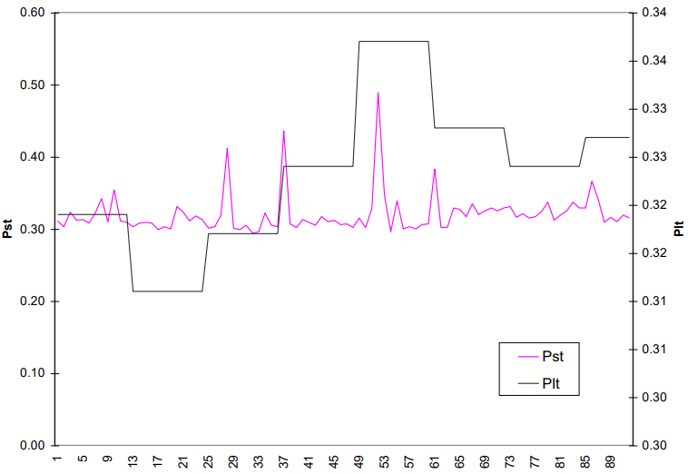
Parâmetros Pst e Plt

Slide 7
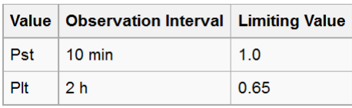
Os parâmetros básicos que determinam as flutuações de tensão são os índices de severidade de cintilamento a certo prazo Pst e severidade de cintilamento em longo prazo Plt.
Eles se referem aos efeitos do cintilamento em seres humanos.
Na IEC 61000-3-3 define valores. O índice de severidade de cintilamento igual a 1,o representa um nível no qual 50% das pessoas testadas percebem a existência do cintilamento.

Slide 8
Outras causas de flicker são :
-mau funcionamento do sistema de iluminação.
-As inter-harmônicas e as sub-harmônicas.
Os harmônicos são componentes espectrais da corrente e tensão múltiplos da frequência fundamental.
Os inter-harmônicos são definidos pela IEC 61 000-2-1) como sendo componentes espectrais de corrente e tensão múltiplas não inteiras da frequência fundamental.
Os sub-harmônicos estão definidos pela norma IEC 61000-4-7, como inter-harmônicos em baixas frequências(frequências inferiores à do componente fundamental).
A complexidade da medição desses disturbios aumenta com a presença de inter-harmônicas no sinal.

Slide 9
Principais normas da qualidade de energia
IEC61000-4-30 – Define métodos de medição para instrumentos de qualidade de energia de 50Hz e 60Hz, bem como, os parâmetros de qualidade de energia elétrica: afundamentos, oscilações, frequência, harmônicos, flicker, entre outros.
IEC 61000-4-7 é uma norma internacional que regulamenta as técnicas de teste e medições de harmônicos e inter-harmônicos, para sistemas de fornecimento de energia elétrica e equipamentos a ele conectados.
PRODIST- Módulo 8: Procedimentos de Distribuição de Energia Elétrica no Sistema Elétrico Nacional, é um documento elaborado pela ANEEL, com a participação de entidades do setor elétrico nacional que regulamenta agentes setoriais e clientes com relação aos procedimentos relativos à qualidade da energia elétrica.

Slide 10
Principais equipamentos perturbadores são:
Fornos a arco
Máquinas de cargas flutuantes.
Mau funcionamento do sistema de iluminação
Inter-harmônicas.
Reguladores de potência com tiristores.
Equipamentos de solda.

Slide 11
Todas as fontes luminosas são sensíveis às variações de tensão. Estas ocorrem em ordem de sensibilidade decrescente.:
Lâmpadas de vapor de mercúrio ou de sódio.
Lâmpadas incandescentes.
Lâmpadas fluorescentes(reatores que usam regulador de comando por ângulo de fase).
Receptores de tv, telas dos sistemas informáticos.

Slide 12
Mitigação de flutuações
Normalmente, medidas de mitigação são utilizadas em ações focadas para limitar a amplitude das flutuações de tensão; o processo tecnológico raramente é influenciado. Exemplos:
Forno de arco- incorporação de um reator em série( ou saturação variável), funcionando apropriado do sistema de controle doo eletrodo, segregação e aquecimento preliminar da carga, etc; estes métodos são familiares aos engenheiros de processos metalurgicos.

Slide 13
Planta de soldagem – alimentação da planta por um transformador dedicado, conexão de máquinas de solda monofásicas em rede trifásica para distribuição equilibrada de cargas entre fases, conexão de máquinas de solda monofásicas em fases diferentes daquelas utilizadas para equipamentos de iluminação, etc.
As amplitudes das flutuações de tensão podem ser limitadas de dois modos:

Slide 14
Aumento da potência de curto-circuito (em relação à potência da carga) no ponto de acoplamento onde uma carga flutuante é conectada. Em termos práticos significa:
-conectar a carga em um nível de tensão nominal mais elevado;
-alimentar esta categoria de cargas por linhas dedicadas;
-separar as alimentações das cargas flutuantes das cargas fixas usando enrolamentos separados de um transformados de três enrolamentos;
Aumentar a potência nominal do transformador que alimenta a carga flutuante;
Instalar capacitores em série.
2)Redução das variações de energia reativa no sistema de alimentação pela instalação de compensadores/estabilizadores dinâmicos.
A atenuação do flicker exige capacidade de controlar o nível de tensão na presença das cargas variáveis pelo fenômeno.(Capacitor Chaveado a Tiristores para fornos a arco)

